Slide 1
Votre webinar découverte ZEN va démarrer dans quelques minutes…

Slide 3
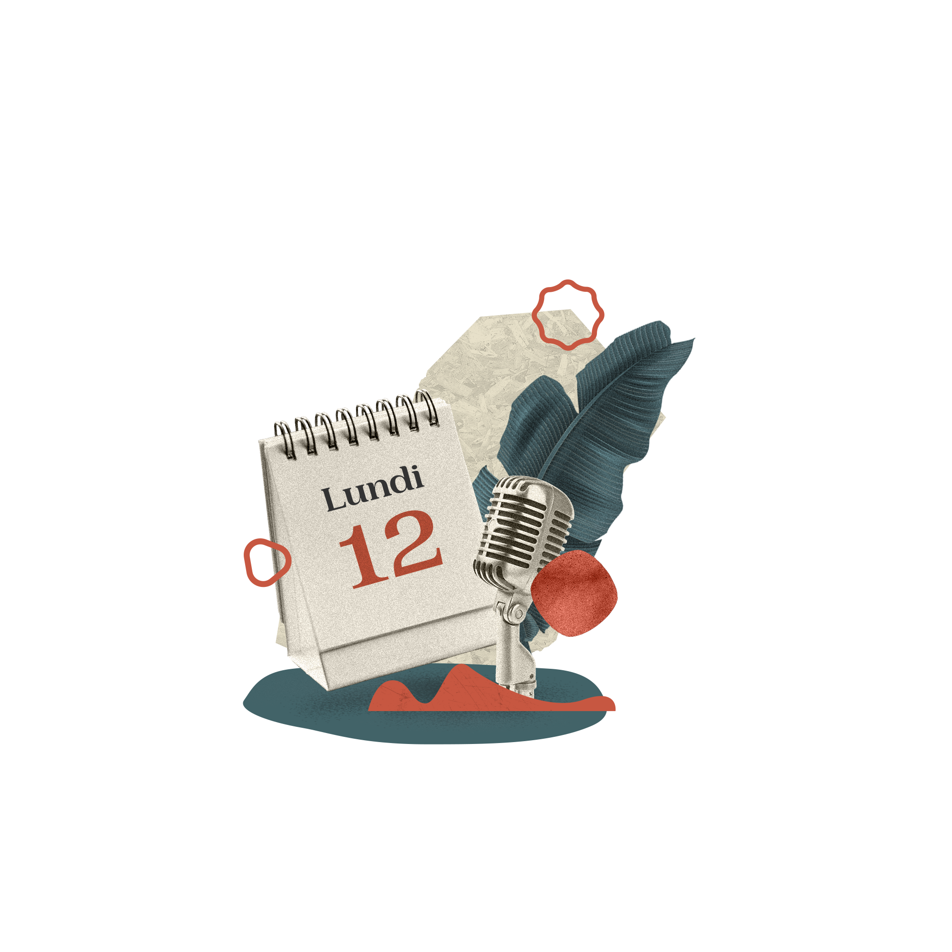
Zen by Eurécia
A la découverte
du paramétrage by Eurécia
Avec Marjory et Morgane, vos consultantes supports

Slide 4
Au menu du jour
Les objectifs
01 -Paramétrage
02 - Utilisation
03 - Autonomie
Savoir par où commencer le paramétrage
Différencier le paramétrage de l’utilisation
Paramétrer vos modules en toute autonomie

Slide 5
Place à la présentation !

Slide 6
Des questions ?
Merci !

Slide 7
Pour aller plus loin …​
Retrouvez toutes nos ressources (article, replay, support de formation …) sur votre centre d’aide.​
Vous ne trouvez pas la réponse à votre question ? Ecrivez-nous ! ​
​
​
ACCÉDER AU CENTRE D’AIDE
✉ zensupport@eurecia.com

